Slide 1

ÔN TẬP CHUYÊN ĐỀ 3 - SINH THÁI NHÂN VĂN
(1 tiết)
Biên Soạn:
1. Phan Thị Phước – SĐT: 0335241535 – Mail: phanphuocsthk20@gmail.com
2. Nguyễn Thái Phương Thảo sdt 0334535422 địa chỉ mail hotmailshas@gmail.com

Slide 2
ÔN TẬP CHUYÊN ĐỀ 3 - SINH THÁI NHÂN VĂN
HOẠT ĐỘNG 1. LUYỆN TẬP (40 phút)
Hoạt động 1.1. Hệ thống hoá kiến thức (15 phút)
Hoạt động 1.2. Hướng dẫn giải bài tập (25 phút)
2. HOẠT ĐỘNG 2. VẬN DỤNG (5 phút)

Slide 3
ÔN TẬP CHUYÊN ĐỀ 3 - SINH THÁI NHÂN VĂN
1. HOẠT ĐỘNG 1. LUYỆN TẬP (40 phút)
Hoạt động 1.1. Hệ thống hoá kiến thức (15 phút)
* Trường hợp 1: Các tiết trước GV đã dạy theo dự án
GV chiếu padlet, tổng kết.
Yêu cầu HS thiết kế Poster hệ thống kiến thức chuyên đề 3.
GV chiếu Slide hệ thống kiến thức.
Gọi 1 HS bất kì hệ thống lại kiến thức của chương.
Yêu cầu HS gạch chân các từ khóa trong chương.

Slide 4
ÔN TẬP CHUYÊN ĐỀ 3 - SINH THÁI NHÂN VĂN
1. HOẠT ĐỘNG 1. LUYỆN TẬP (40 phút)
Hoạt động 1.1. Hệ thống hoá kiến thức (15 phút)
* Trường hợp 2: Các tiết trước GV chưa dạy theo dự án thì tiết này GV tổ chức cho HS trình bày, nhận xét, thảo luận đánh giá sản phẩm của mỗi nhóm theo 4 nội dung sau:
Nội dung 1: Giá trị của sinh thái nhân văn trong việc phát triển bền vững.
Nội dung 2: Giá trị của sinh thái nhân văn trong nông nghiệp.
Nội dung 3: Giá trị của sinh thái nhân văn trong phát triển đô thị; bảo tồn và phát triển.
Nội dung 4: Giá trị của sinh thái nhân văn trong thích ứng với biến đổi khí hậu.

Slide 5
ÔN TẬP CHUYÊN ĐỀ 3 - SINH THÁI NHÂN VĂN
1. HOẠT ĐỘNG 1. LUYỆN TẬP (40 phút)
Hoạt động 1.1. Hệ thống hoá kiến thức (15 phút)
* Trường hợp 3: Các tiết trước GV tổ chức học theo từng bài.
GV chiếu padlet, Slide tổng kết từng nhóm (Slide 6-9)
GV chiếu Slide hệ thống kiến thức.
Gọi 1 HS bất kì hệ thống lại kiến thức của chương
Yêu cầu HS gạch chân các từ khóa trong chương.

Slide 6
ÔN TẬP CHUYÊN ĐỀ 3 - SINH THÁI NHÂN VĂN
1. HOẠT ĐỘNG 1. LUYỆN TẬP (40 phút)
Hoạt động 1.1. Hệ thống hoá kiến thức (15 phút)
Tiêu chí đánh giá sản phẩm
 |  | Nhóm được đánh giá: 1/Nhóm đánh giá:
Các tiêu chí | Điểm tối đa | Nhóm 1 | Nhóm 2 | Nhóm 3 | Nhóm 4 | Thầy/Cô
Nội dung đầy đủ | 3
Nội dung chính xác | 3
Trình bày khoa học, màu sắc hài hoà | 2
Tính sáng tạo | 2
Điểm trung bình của nhóm 1: ….Gói điểm của nhóm …..

Slide 7
ÔN TẬP CHUYÊN ĐỀ 3 - SINH THÁI NHÂN VĂN
1. HOẠT ĐỘNG 1. LUYỆN TẬP (40 phút)
Hoạt động 1.1. Hệ thống hoá kiến thức (15 phút)
Tiêu chí đánh giá sản phẩm
 |  | Nhóm được đánh giá: 2/Nhóm đánh giá:
Các tiêu chí | Điểm tối đa | Nhóm 1 | Nhóm 2 | Nhóm 3 | Nhóm 4 | Thầy/Cô
Nội dung đầy đủ | 3
Nội dung chính xác | 3
Trình bày khoa học, màu sắc hài hoà | 2
Tính sáng tạo | 2
Điểm trung bình của nhóm 2: ….Gói điểm của nhóm …..

Slide 8
ÔN TẬP CHUYÊN ĐỀ 3 - SINH THÁI NHÂN VĂN
1. HOẠT ĐỘNG 1. LUYỆN TẬP (40 phút)
Hoạt động 1.1. Hệ thống hoá kiến thức (15 phút)
Tiêu chí đánh giá sản phẩm
 |  | Nhóm được đánh giá: 3/Nhóm đánh giá:
Các tiêu chí | Điểm tối đa | Nhóm 1 | Nhóm 2 | Nhóm 3 | Nhóm 4 | Thầy/Cô
Nội dung đầy đủ | 3
Nội dung chính xác | 3
Trình bày khoa học, màu sắc hài hoà | 2
Tính sáng tạo | 2
Điểm trung bình của nhóm 3: ….Gói điểm của nhóm …..

Slide 9
ÔN TẬP CHUYÊN ĐỀ 3 - SINH THÁI NHÂN VĂN
1. HOẠT ĐỘNG 1. LUYỆN TẬP (40 phút)
Hoạt động 1.1. Hệ thống hoá kiến thức (15 phút)
Tiêu chí đánh giá sản phẩm
 |  | Nhóm được đánh giá: 4/Nhóm đánh giá:
Các tiêu chí | Điểm tối đa | Nhóm 1 | Nhóm 2 | Nhóm 3 | Nhóm 4 | Thầy/Cô
Nội dung đầy đủ | 3
Nội dung chính xác | 3
Trình bày khoa học, màu sắc hài hoà | 2
Tính sáng tạo | 2
Điểm trung bình của nhóm 4: ….Gói điểm của nhóm …..

Slide 10
ÔN TẬP CHUYÊN ĐỀ 3 - SINH THÁI NHÂN VĂN
Gạch chân hoặc tô nền những từ khóa có trong sơ đồ sau:
SINH THÁI
NHÂN VĂN
Khái niệm
Khoa học nghiên cứu quan hệ giữa con người với môi trường tự nhiên ở mức độ hệ thống, bao gồm hệ xã hội và hệ sinh thái, hướng tới mục tiêu phát triển bền vững
Giá trị của
sinh thái
nhân văn
Trong việc
phát triển
bền vững
Trong
thích ứng với
biến đổi khí hậu
Trong
phát triển
đô thị
Trong
nông nghiệp
Trong
bảo tồn và
phát triển
Mục tiêu
phát triển
bền vững
Nhiệm vụ
Các định
hướng
chung
- Quản lí tổng hợp các hệ thống sinh thái
- Cải biến mô hình và con đường phát triển kinh tế -xã hội hướng tới mục tiêu phát triển bền vững
- Từng bước hoàn thiện đường lối, pháp luật và các thể chế xã hội đáp ứng nhu cầu phát triển bền vững của xã hội
Sử dụng công nghệ, tiếp cận 3R,tăng cường giáo dục và nhận thức về môi trường, sử dụng tài nguyên theo công suất thực hiện, nâng cao chất lượng cuộc sống
Xây dựng các mô hình nông nghiệp phát triển bền vững: nông nghiệp hữu cơ, nông nghiệp công nghệ cao theo hướng thân thiện với môi trường
Xây dựng các không gian xanh, các hệ sinh thái đô thị; hình thành và phát triển các mối quan hệ tốt đẹp giữa người với người và gìn giữ văn hóa dân gian
Bảo tồn và, phục hồi các nguồn lực về thiên nhiên, các yếu tố văn hóa, bảo tồn tri thức bản địa
Chuyển đổi các mô hình sản xuất và sinh hoạt ; phát triển nông nghiệp thông minh; chuyển từ quản lý thiên tai truyền thống sang giảm thiểu các ruit ro hiện hữu, tăng cường khả năng chống chịu ở tất cả các lĩnh vực kinh tế, tư nhiên, văn hóa, xã hội, môi trường
Thể hiện ở tính bền vững về kinh tế, xã hội và môi trường

Slide 11
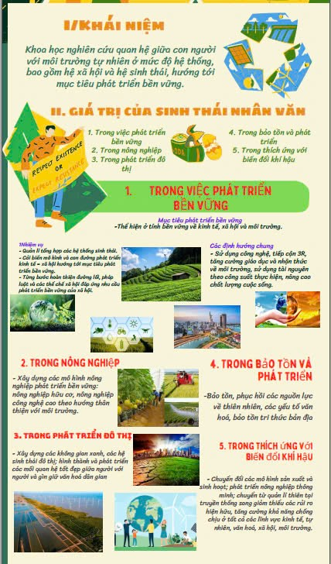
GV cũng có thể sử dụng hình bên để tóm tắt kiến thức của chương.
Hoặc dung ví dụ về Poster.
Cái Poster này mình có thể TK theo bề ngang được hem em?

Slide 12

ÔN TẬP CHUYÊN ĐỀ 3 - SINH THÁI NHÂN VĂN
1. HOẠT ĐỘNG 1. LUYỆN TẬP (40 phút)
Hoạt động 1.2. Hướng dẫn giải bài tập (25 phút)
Sau khi trả lời mỗi câu hỏi, bạn lựa chọn hộp quà yêu thích (Số điểm bên trong, 1 món quà xinh, nhân đôi điểm,…)

Slide 13















HỘP QUÀ BÍ MẬT

Slide 14



1
2

Slide 15
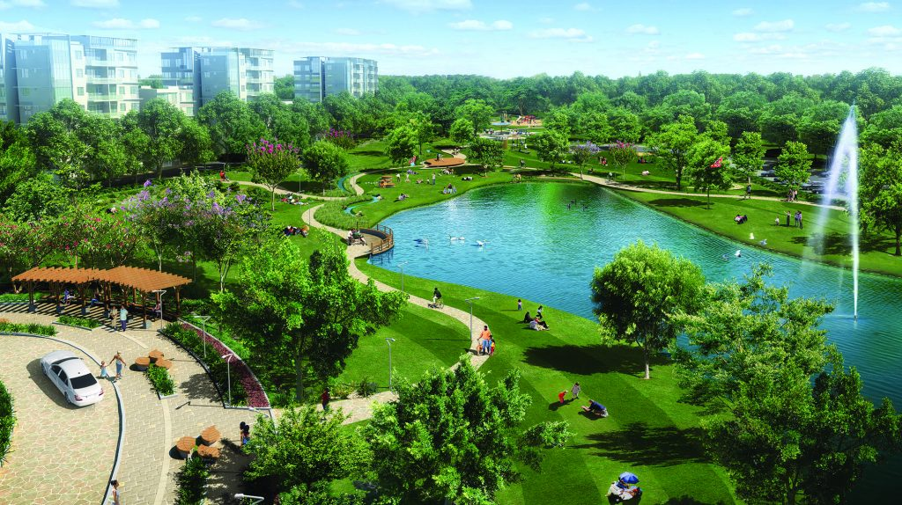
Có ý kiến cho rằng: “Việc tích hợp không gian xanh vào hệ sinh thái đô thị được xem là một dịch vụ sinh thái nhân văn". Hãy cho biết quan điểm của em về ý kiến này.

Slide 16

1
2

Slide 17
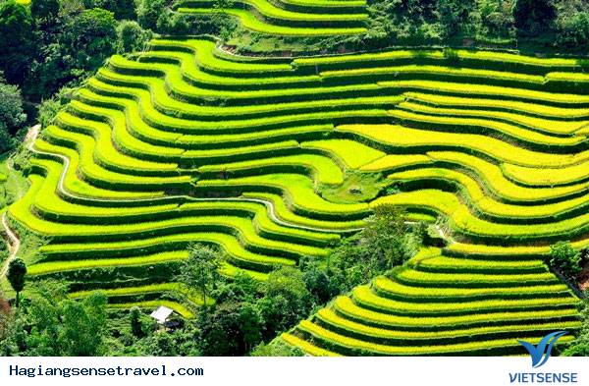
Câu 2: Các cộng đồng người dân tộc thiểu số sống ở vùng núi, trong đó, chủ yếu là người dân thuộc các dân tộc Tày, Dao và H'Mông tại hai tỉnh Lạng Sơn và Hà Giang đã canh tác trên vùng đất xen lẫn đá, xây dựng ruộng bậc thang. Cho biết vai trò của biện pháp này trong việc thích ứng với biến đổi khí hậu.
Để che chắn, chống xói mòn, chống rửa trôi đất.
Xây dựng ruộng bậc thang: giữ được nước, độ ẩm, độ phì nhiêu của đất trong điều kiện địa hình dốc, vừa góp phần ổn định sự cân bằng sinh thái; đây là biện pháp bảo vệ đất, chống xói mòn.

Slide 18



1
2

Slide 19
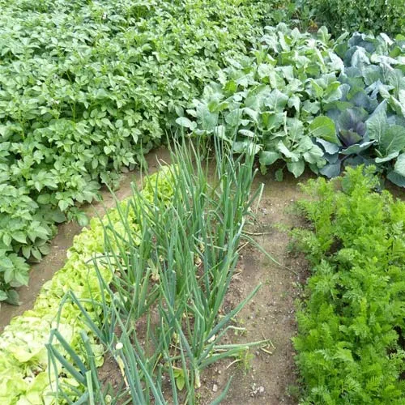
Câu 2:Các cộng đồng người dân tộc thiểu số sống ở vùng núi, trong đó, chủ yếu là người dân thuộc các dân tộc Tày, Dao và H'Mông tại hai tỉnh Lạng Sơn và Hà Giang đã trồng luân canh, xen canh gối vụ. Cho biết vai trò của biện pháp này trong việc thích ứng với biến đổi khí hậu.
Tận dụng hết khả năng của đất tạo ra một lớp phủ thực vật trên bề mặt đất, chống xói mòn và thu hoạch nhiều loại cây trồng trong cùng một thời gian để nâng cao năng suất trồng trọt.

Slide 20
Nhảy hoặc múa tặng thầy/cô và các bạn

Slide 21
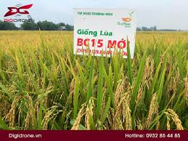
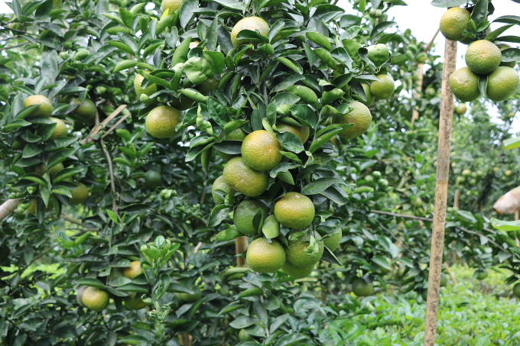
Câu 2:Các cộng đồng người dân tộc thiểu số sống ở vùng núi, trong đó, chủ yếu là người dân thuộc các dân tộc Tày, Dao và H'Mông tại hai tỉnh Lạng Sơn và Hà Giang đã sử dụng giống, loại cây trồng thích ứng với biến đổi khí hậu. Cho biết vai trò của biện pháp này trong việc thích ứng với biến đổi khí hậu.
Cam sành Hà Giang
Giống lúa BC15 nguyên chủng
→ Đảm bảo được nguồn lương thực cho người dân.
Cảm ôn, thích ứng rộng, đẻ nhánh nhanh, sinh trưởng mạnh

Slide 22


1
2

Slide 23
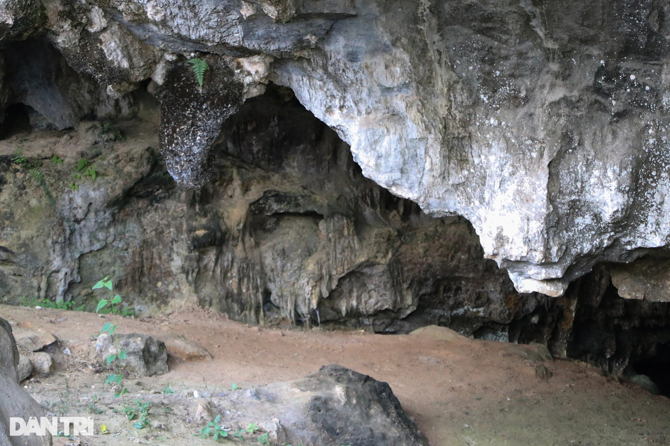
Câu 2:Các cộng đồng người dân tộc thiểu số sống ở vùng núi, trong đó, chủ yếu là người dân thuộc các dân tộc Tày, Dao và H'Mông tại hai tỉnh Lạng Sơn và Hà Giang đã tận dụng các hang động tự nhiên để làm chỗ tránh rét cho gia súc. Cho biết vai trò của biện pháp này trong việc thích ứng với biến đổi khí hậu.
→ Để sưởi ấm, phòng chống bệnh cho gia súc.

Slide 24


1
2

Slide 25
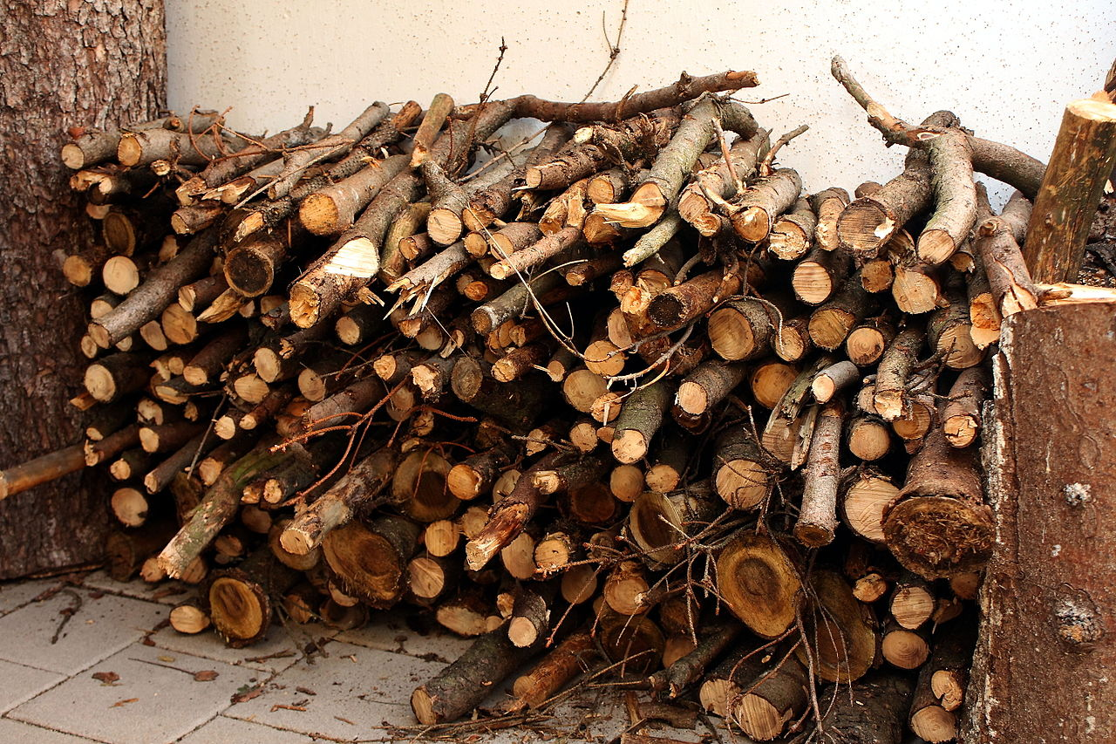
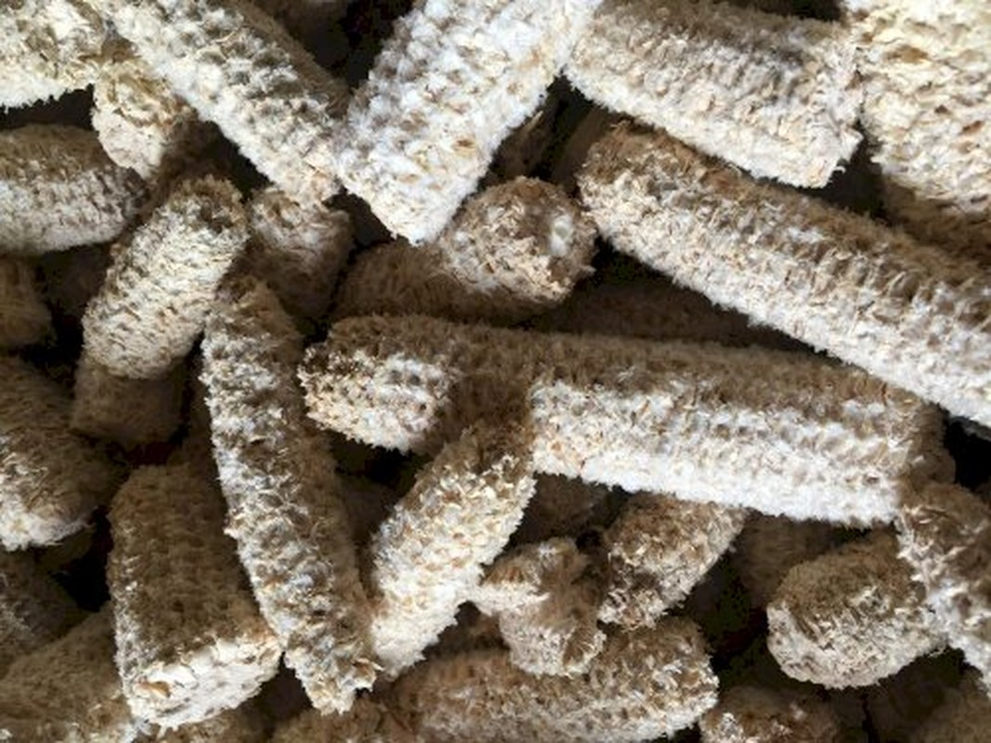
Câu 2:Các cộng đồng người dân tộc thiểu số sống ở vùng núi, trong đó, chủ yếu là người dân thuộc các dân tộc Tày, Dao và H'Mông tại hai tỉnh Lạng Sơn và Hà Giang đã tích trữ củi hoặc dùng lõi ngô làm chất đốt. Cho biết vai trò của biện pháp này trong việc thích ứng với biến đổi khí hậu.
→ Để sưởi ấm, làm chất đốt sinh hoạt và phòng chống bệnh cho gia súc.

Slide 26
2
1

Slide 27
Theo em, việc ứng dụng sinh thái nhân văn có vai trò như thế nào đối với sự phát triển kinh tế - xã hội của đất nước?

Slide 28
1
2

Slide 29
ÔN TẬP CHUYÊN ĐỀ 3 - SINH THÁI NHÂN VĂN
HOẠT ĐỘNG 1. LUYỆN TẬP (40 phút)
Hoạt động 1.1. Hệ thống hoá kiến thức (15 phút)
Hoạt động 1.2. Hướng dẫn giải bài tập (25 phút)
2. HOẠT ĐỘNG 2. VẬN DỤNG (5 phút)
Giáo viên đưa các câu hỏi phần tài liệu kèm theo lên azota, google form, Quzizz, Kahot… Hướng dẫn học sinh thời gian làm, cách tính điểm. Có thể lấy điểm tổng kết chuyên đề.

Slide 30
Bảng đánh giá kĩ năng làm việc nhóm của HS
Tiêu chí | Điểm tối đa | Điểm HS đạt được | Hành vi của HS
Sẵn sàng, vui vẻ nhận nhiệm vụ được giao.
Thực hiện tốt nhiệm vụ cá nhân được giao.
Chủ động liên kết các thành viên có những điều kiện khác nhau vào trong các hoạt động của nhóm.
Sẵn sàng giúp đỡ thành viên khác tro
Chủ động chia sẻ thông tin và học hỏi các thành viên trong nhóm.
Đưa ra các lập luận thuyết phục

